Slide 1
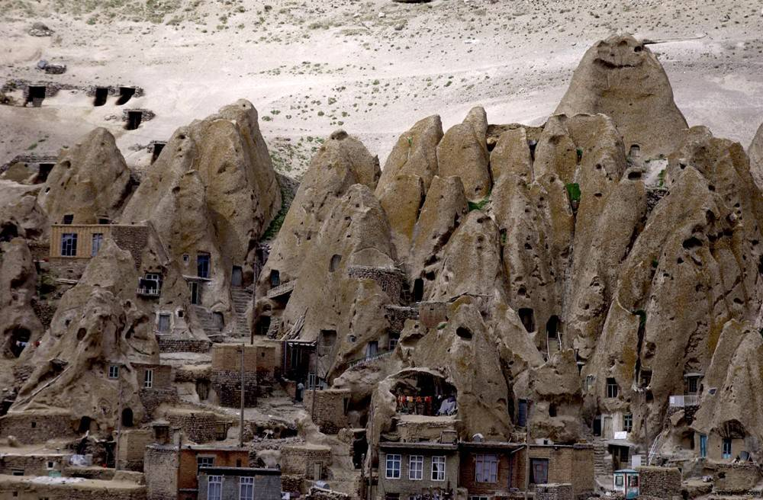






KANDOVAN

Slide 2
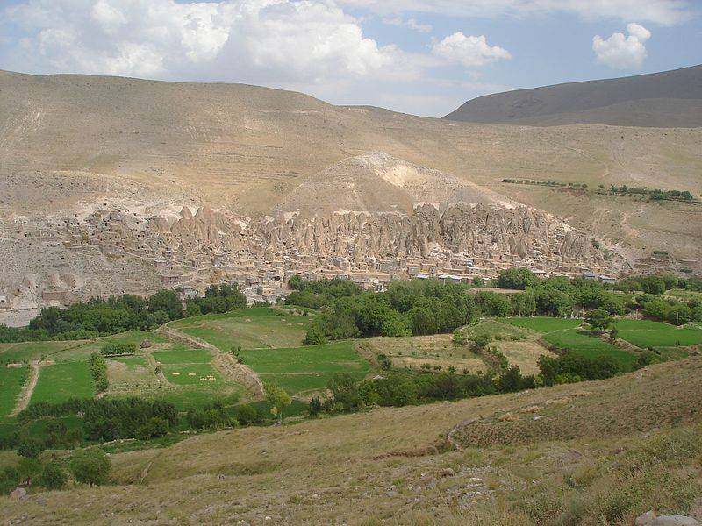

Slide 3
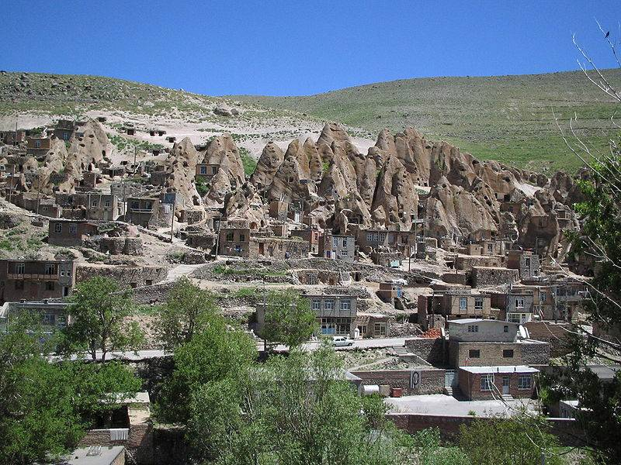

Slide 4
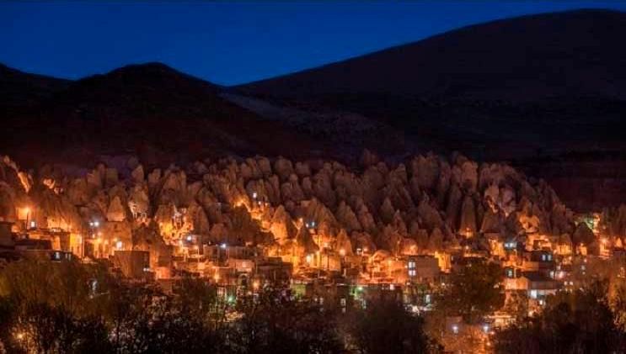

Slide 5

Kandovan también romanizado como Kandovan y Kandavān; también conocido como Kanvān) es un pueblo en Sahand Distrito Rural, en el distrito central del condado de Osku, provincia de Azerbaiyán Oriental, Irán. Este pueblo es un ejemplo de viviendas en los acantilados artificiales que todavía están habitadas. Las viviendas trogloditas excavadas en el interior de rocas volcánicas y todas similares a las viviendas de la región turca de Capadocia, son llamados localmente "Karaan". Karaans se cortaron en los lahares (flujos de lodo volcánico o flujo de escombros) de Monte Sahand.

Slide 6
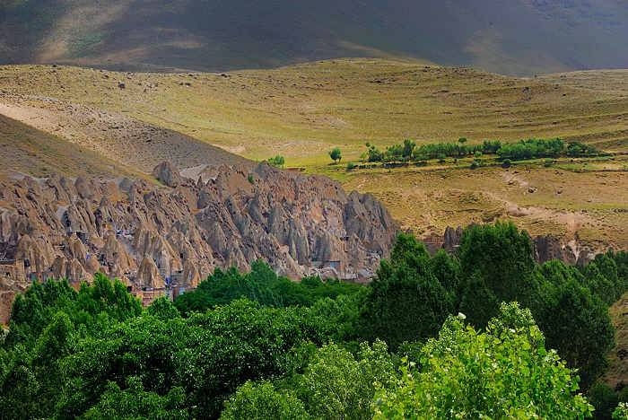

Slide 7
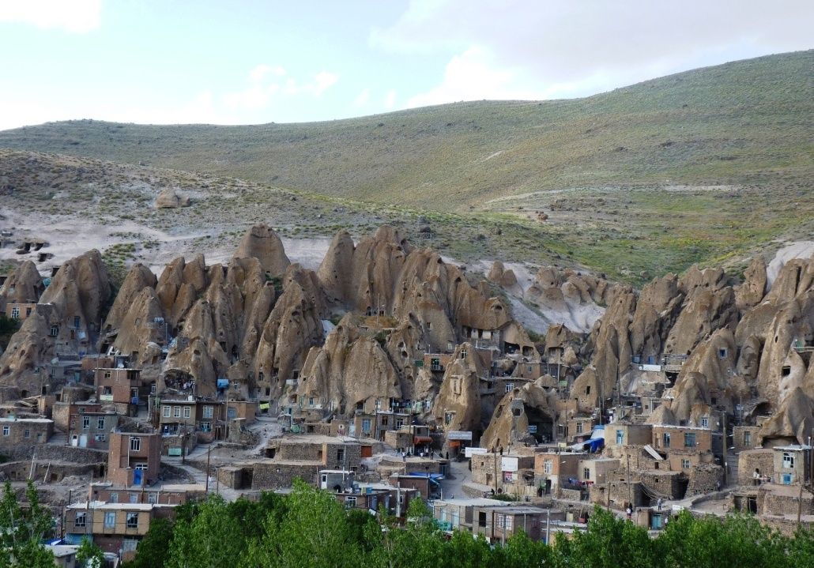

Slide 8
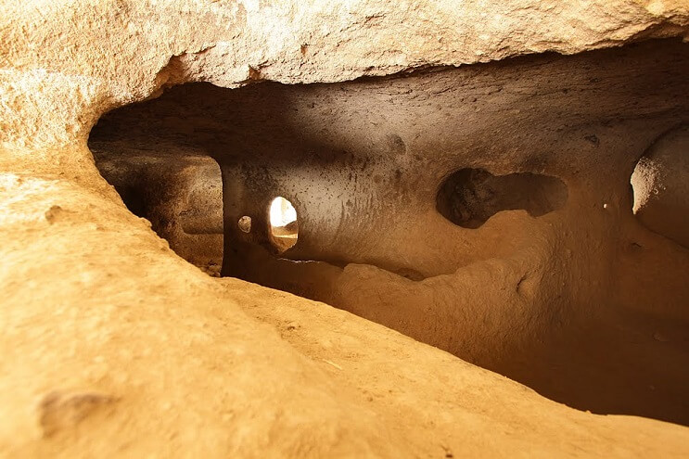

Slide 9
La forma de cono de las casas es el resultado del flujo lahar que consiste en redonda porosa y piedra pómez angular junto con otras partículas volcánicas que se colocan en una matriz ácida gris. Después de la erupción del Sahand estos materiales se trasladaron de forma natural y formaron las rocas de Kandovan. Alrededor del pueblo el espesor de esta formación es superior a 100 m, y con el tiempo debido a la erosión del agua se formaron los acantilados en forma de cono. En el censo 2006, la población de la aldea era 601, en 168 familias.

Slide 10
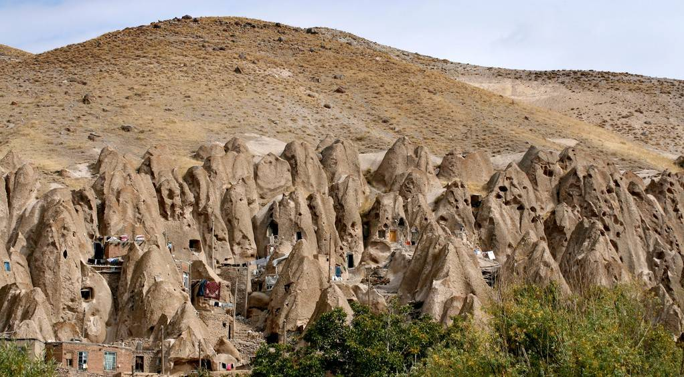

Slide 11
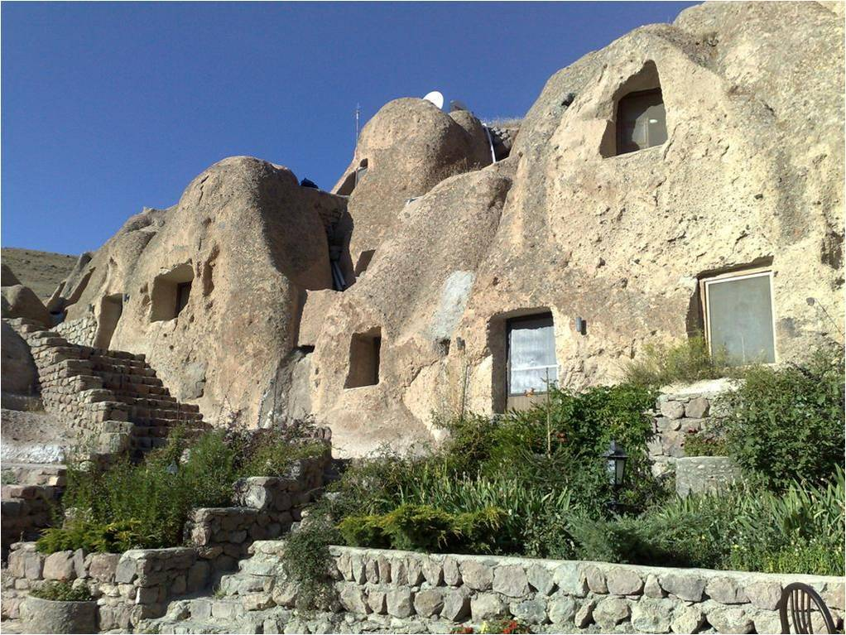

Slide 12

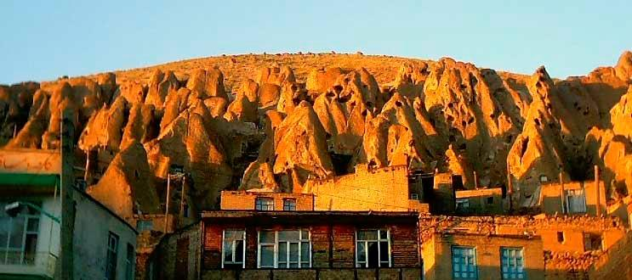
Ubicado a 55km al sur de Tabriz, el pueblo parece una colonia gigante de termitas de conos de barro llenos de agujeros.

Slide 13
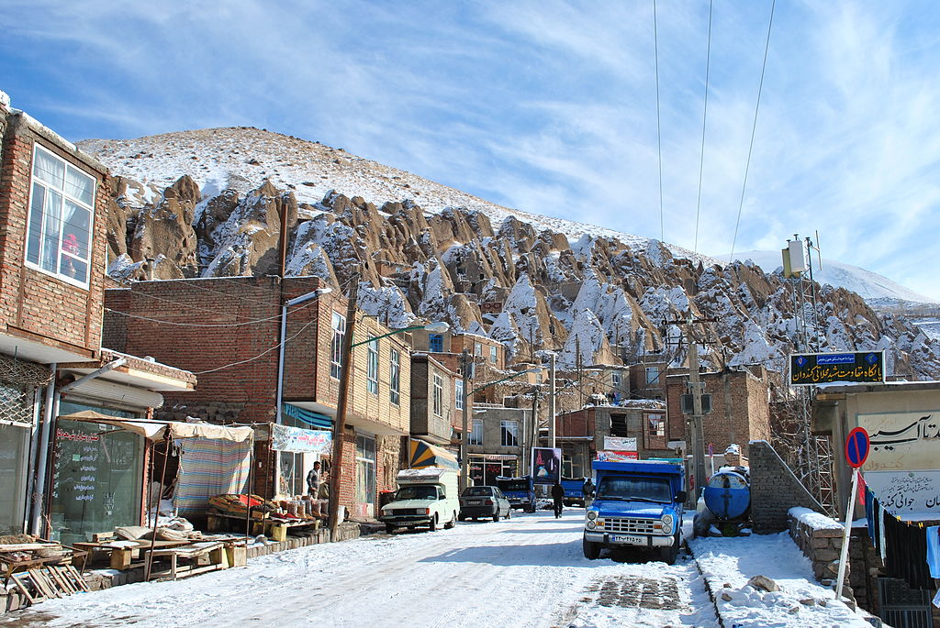

Slide 14
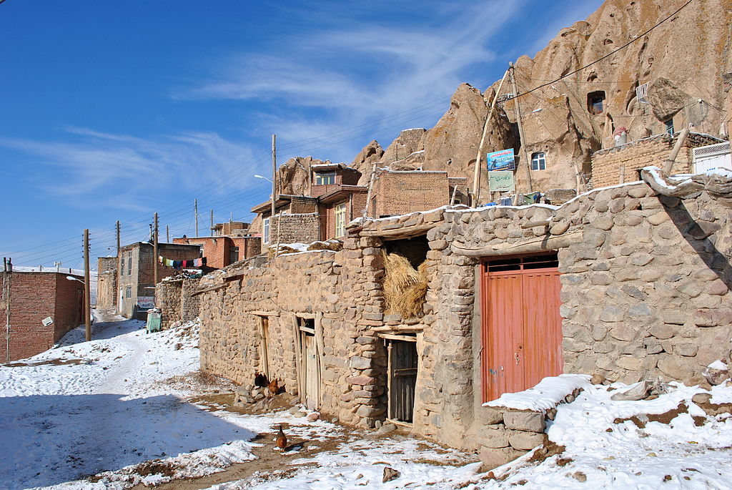

Slide 15
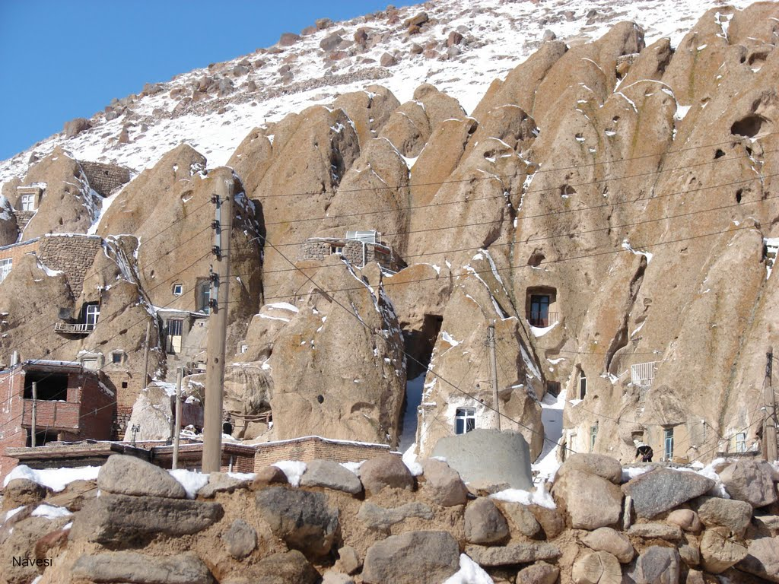

Slide 16
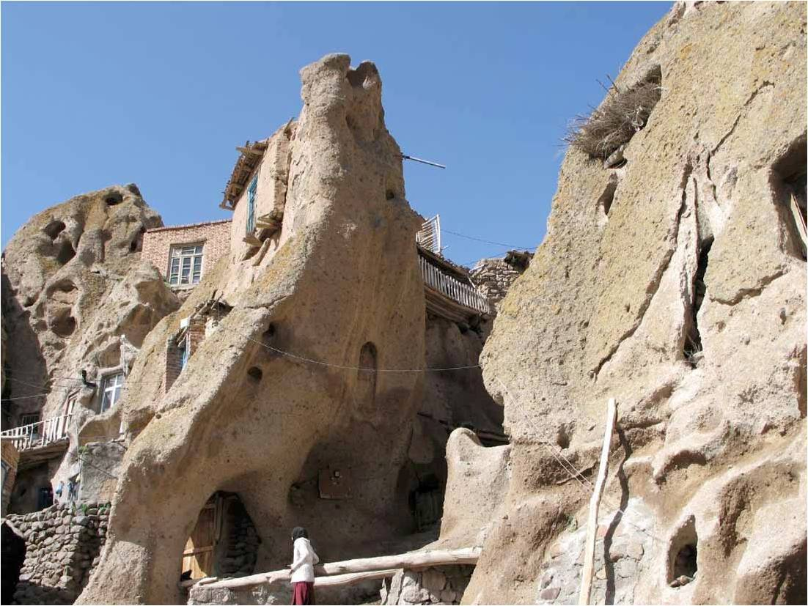

Slide 17
Kandovan es una aldea en el distrito rural de Sahand, en el Distrito Central del condado de Osku (Eastern Azerbaiyán - Irán). Este pueblo tiene viviendas en los acantilados sintéticos que aún están habitadas. Las casas excavadas en rocas volcánicas son similares a las casas de la región turca de Capadocia. Algunas de estas casas tienen por lo menos 700 años de antigüedad y fueron construídos a partir de ceniza volcánica y escombros arrojado durante una erupción del Monte Sahand. Estas estructuras rocosas se han comprimido y moldeado por fuerzas naturales en pilares, en forma de cono durante los años.

Slide 18
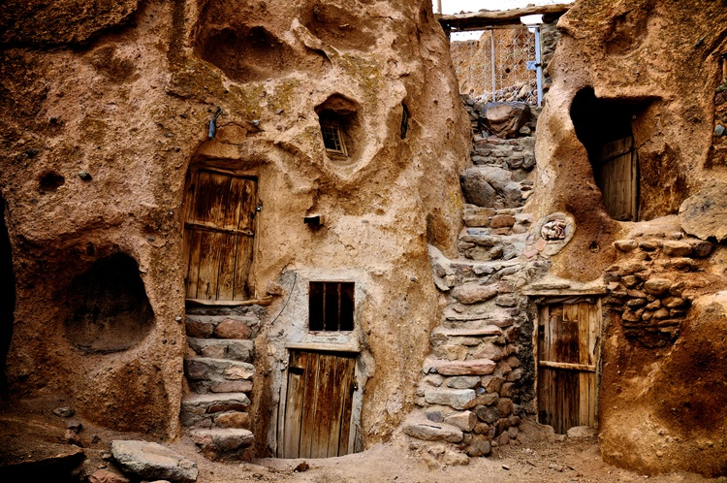

Slide 19
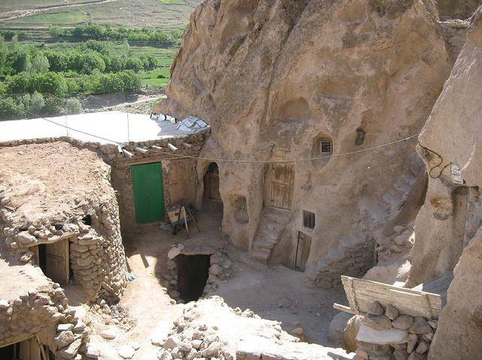

Slide 20
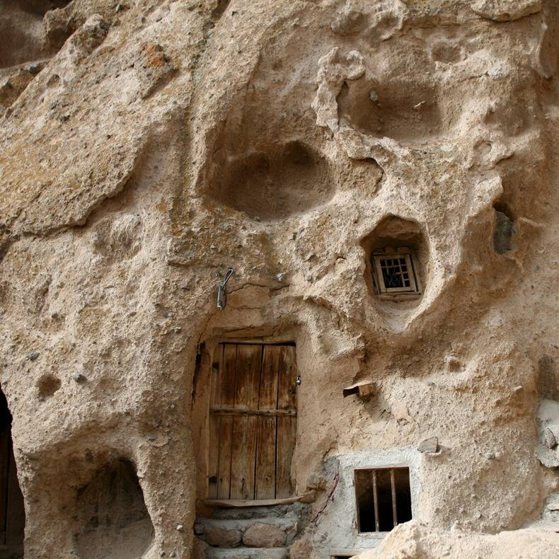

Slide 21
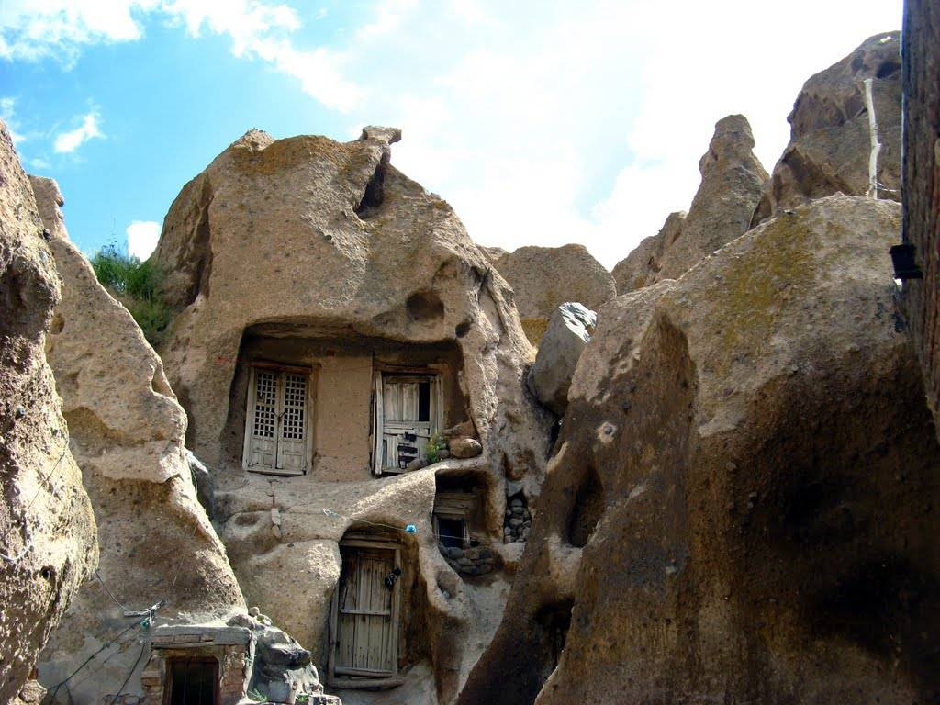

Slide 22
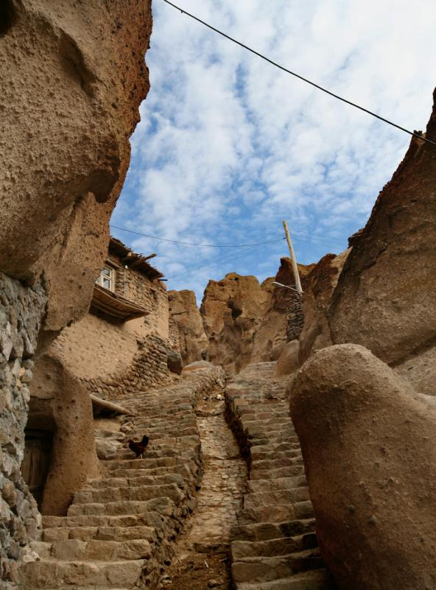
Desde el siglo XIII, o incluso antes, los residentes de este poblado tallaron sus casas de forma cónica en la roca volcánica blanda de la zona, una herencia de las erupciones anteriores del ahora inactivo volcán Monte Sahand.

Slide 23
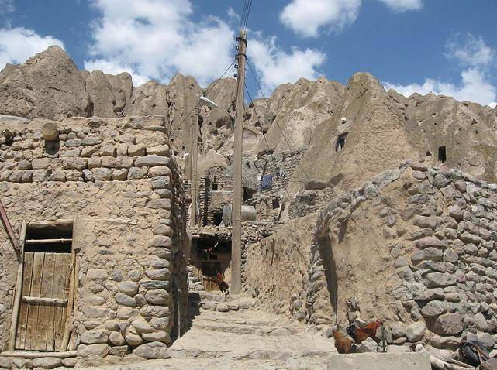

Slide 24
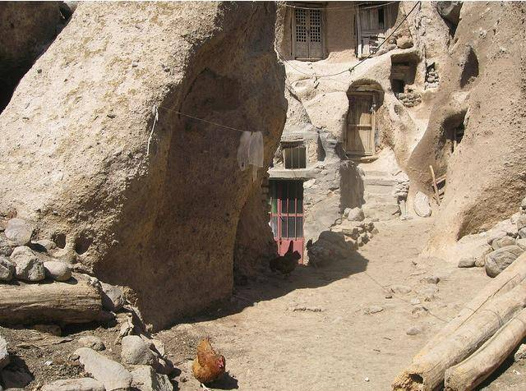

Slide 25
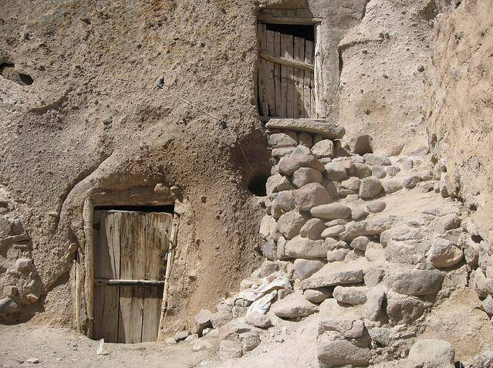

Slide 26
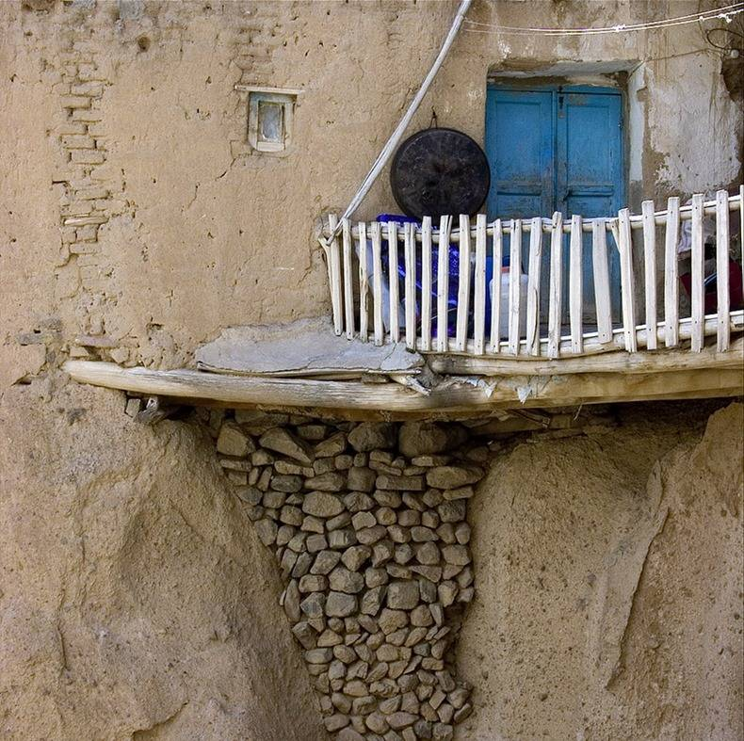

Slide 27
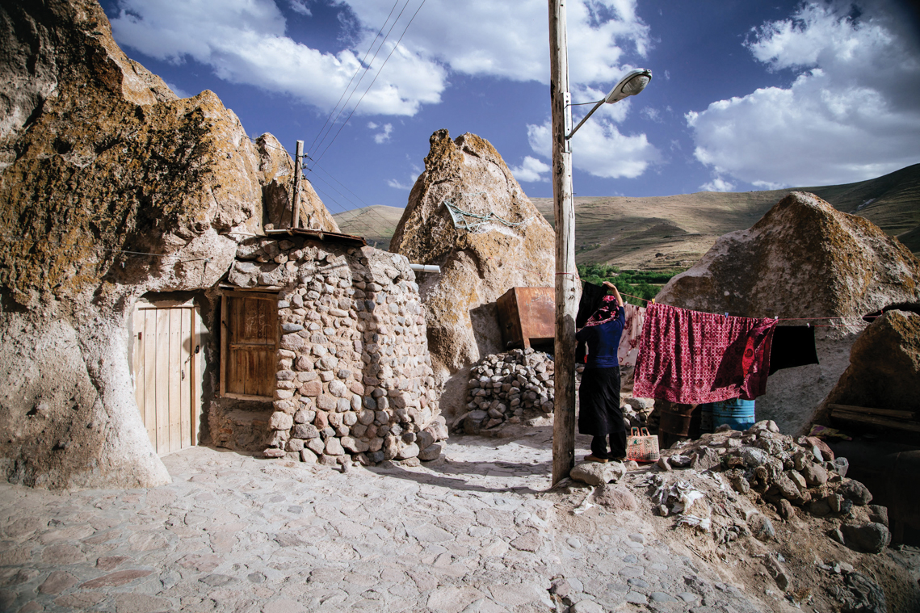

Slide 28
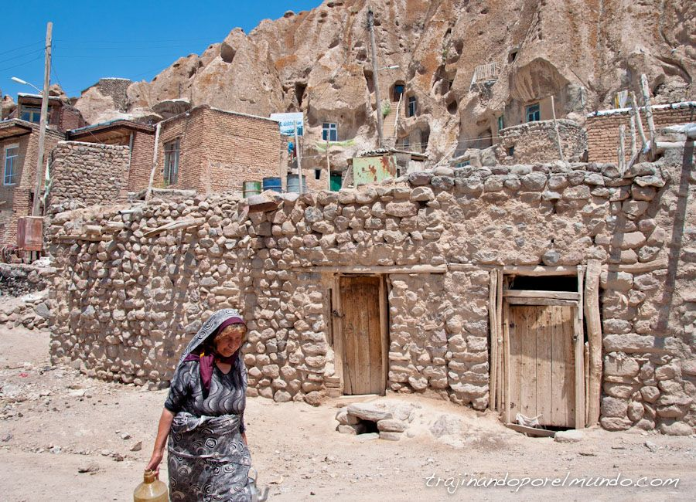

Slide 29
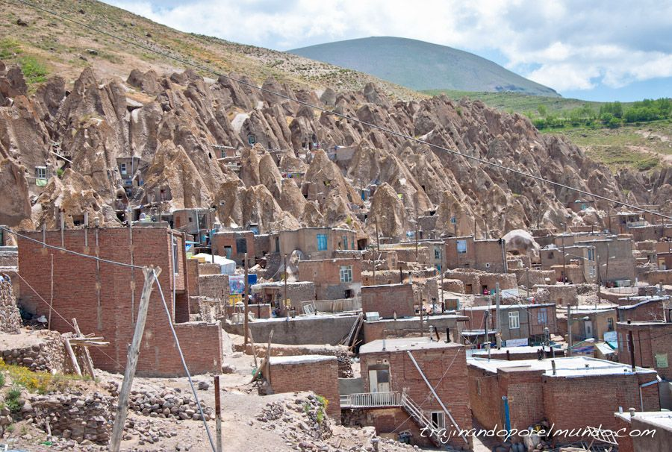

Slide 30
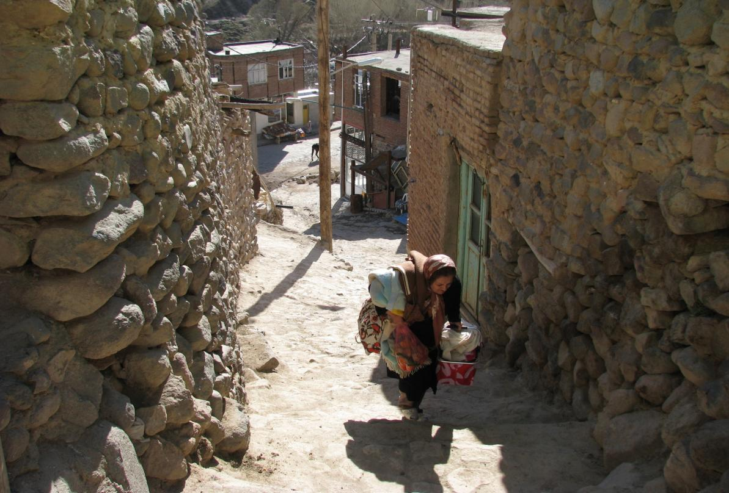

Slide 31
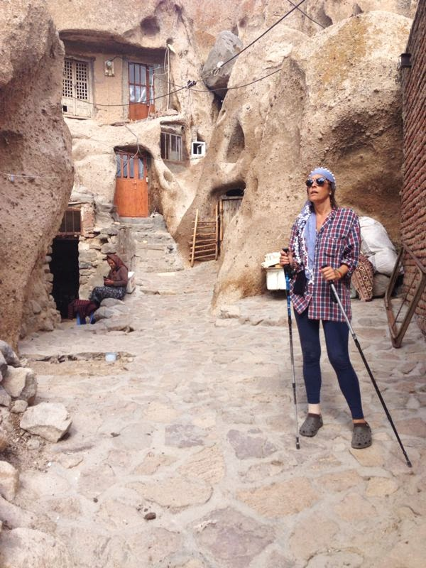
Kandovan es un pueblo del condado de Osku, en la provincia iraní de Azervaiyán. Por razones de aislamiento y menor fama turística que los pueblos de Cappadocia (Turquía) permanece como un rincón auténtico y aún vedado al turismo masivo, con sus curiosas casas excavadas en formaciones rocosas que se asemejan a una colonia de termitas.

Slide 32
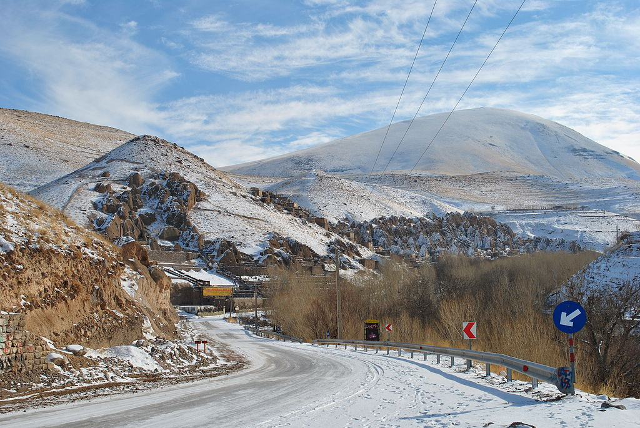

Slide 33
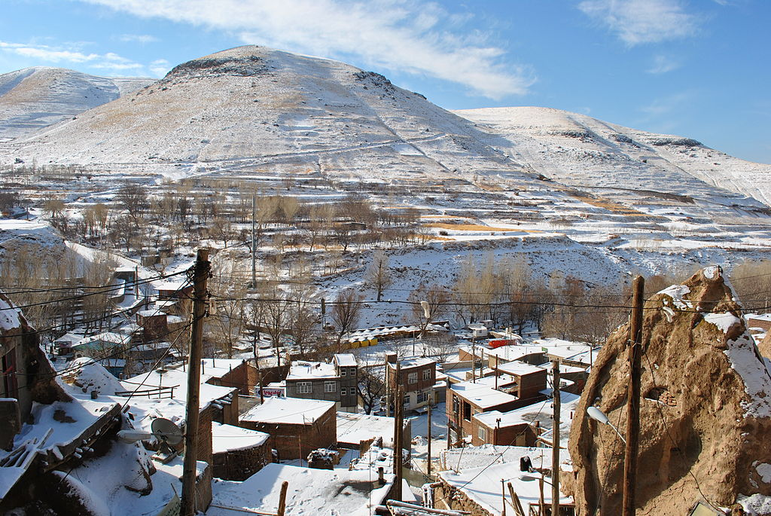

Slide 34
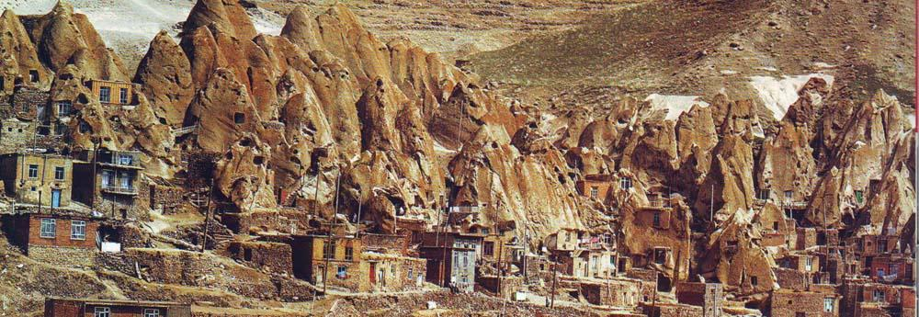

Slide 35
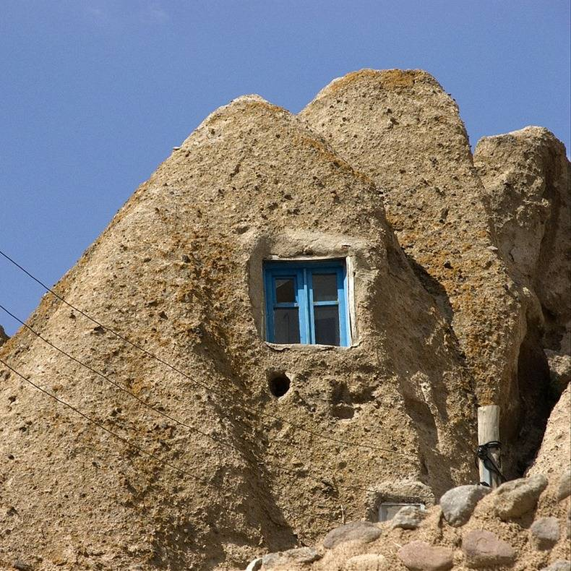

Slide 36
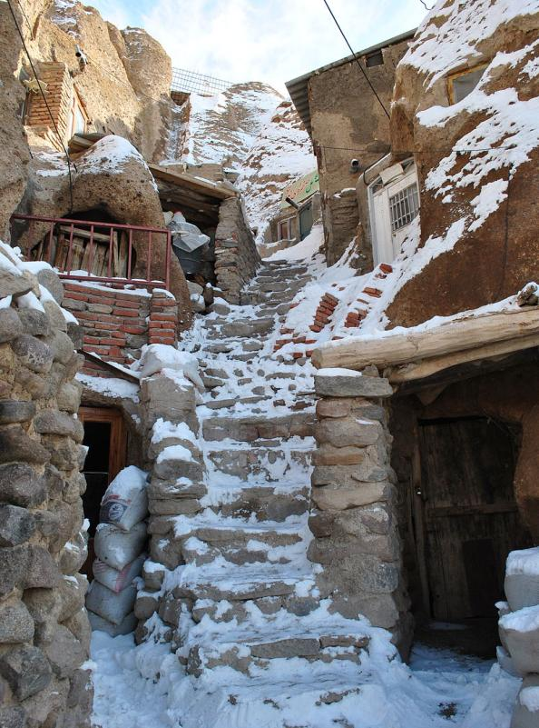
Además de tener un aspecto surrealista, las viviendas trogloditas proporcionan calefacción y refrigeración natural.

Slide 37
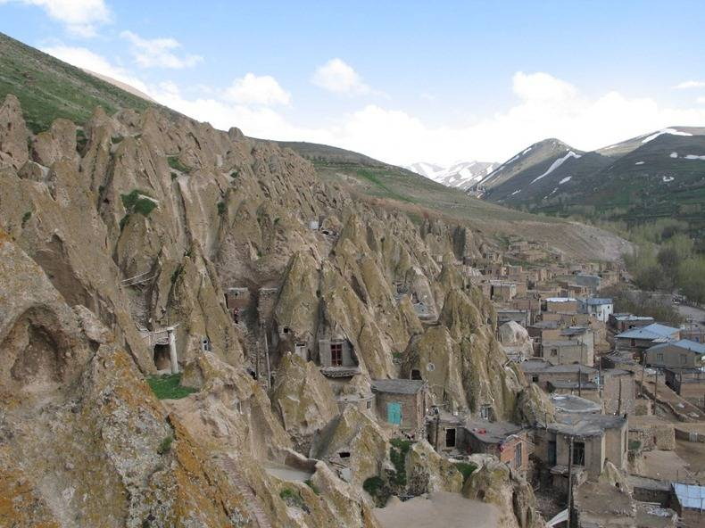

Slide 39
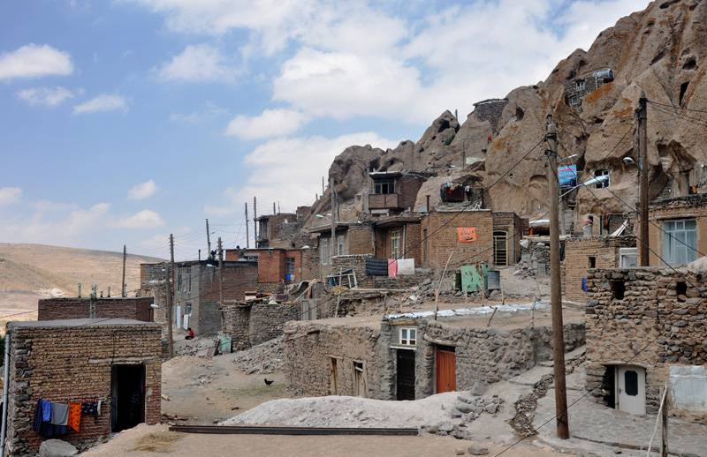

Slide 40
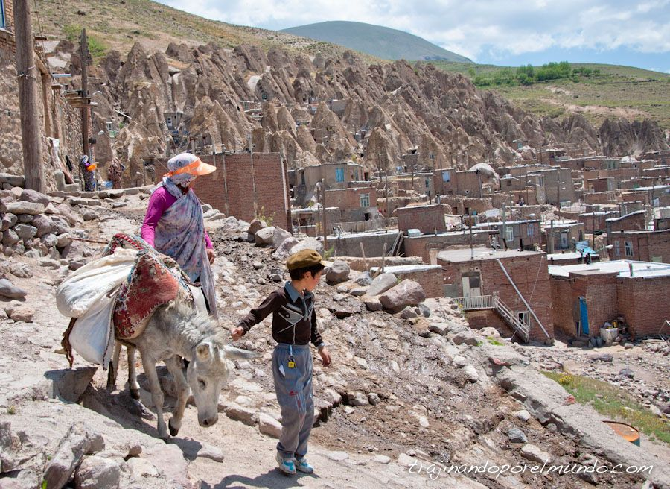

Slide 41
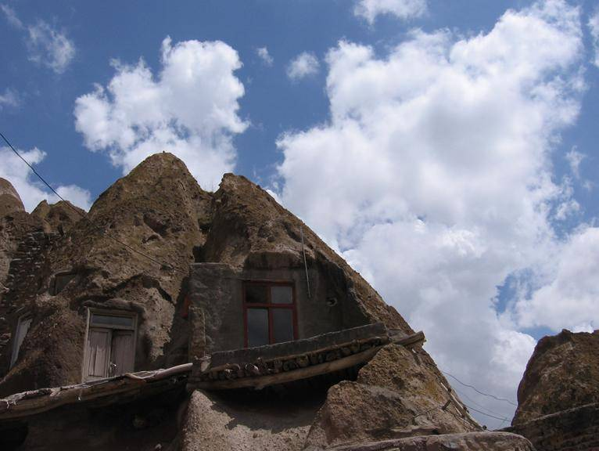

Slide 42
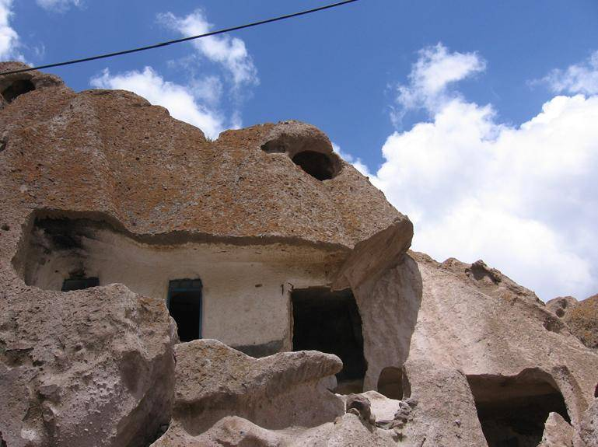

Slide 43
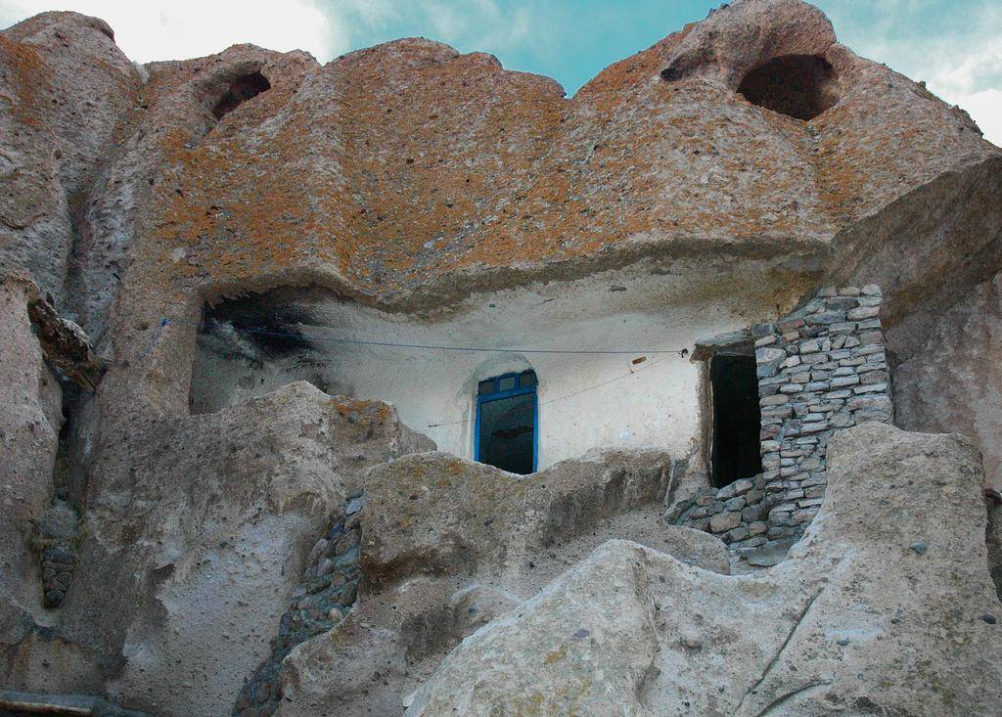

Slide 44
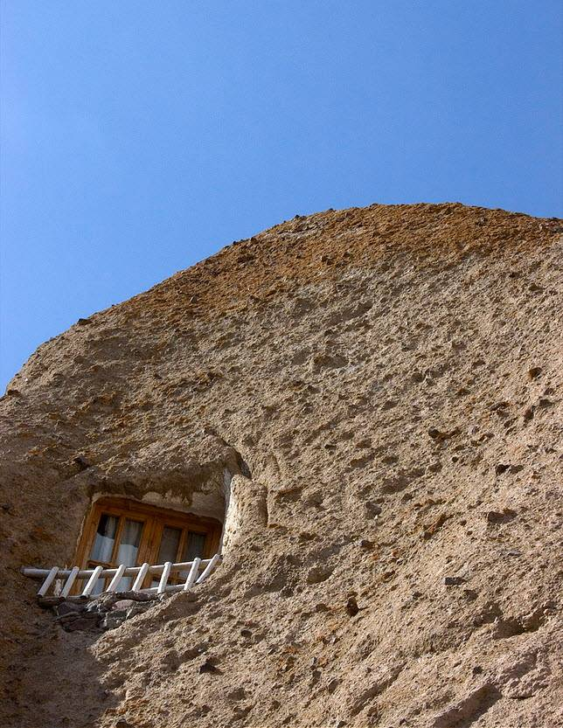

Slide 46
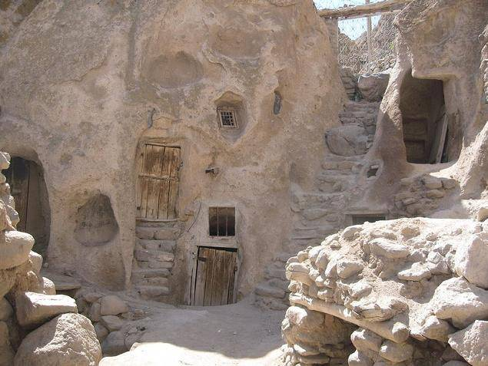

Slide 47
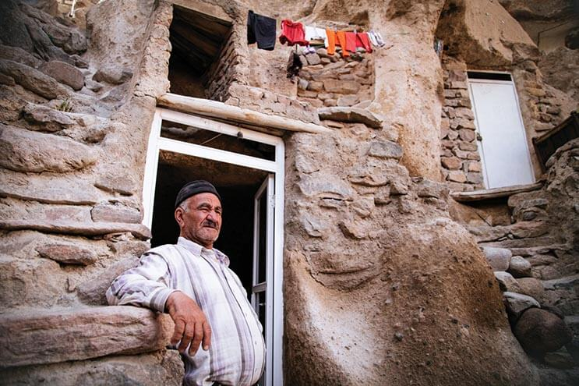

Slide 48
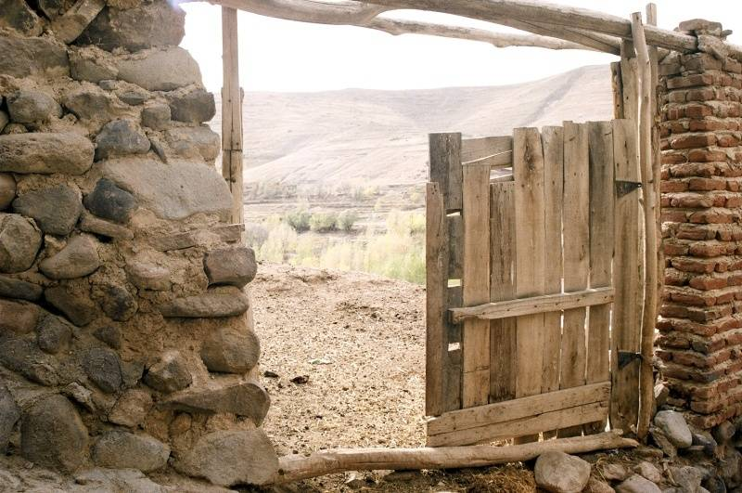

Slide 49
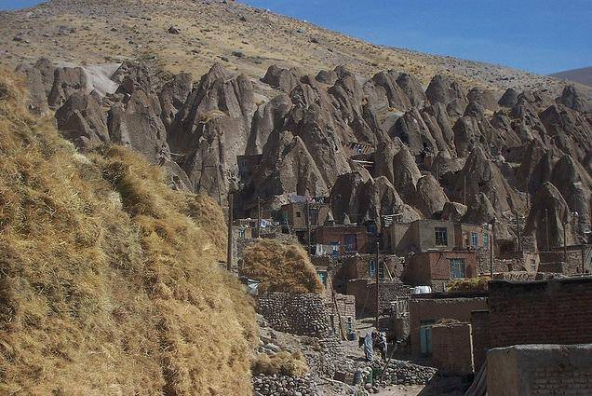

Slide 50
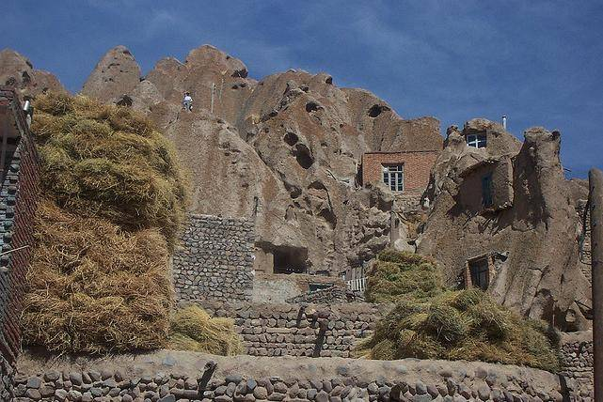

Slide 51
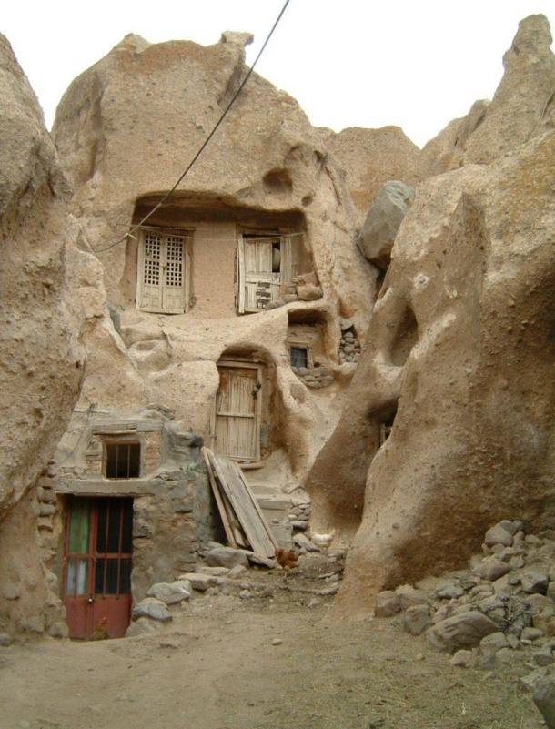
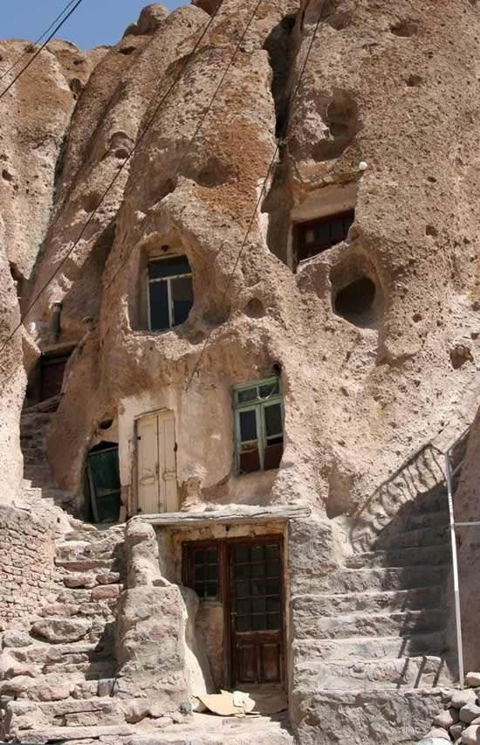

Slide 52

Su atractivo no se limita solo a sus pintorescas casas, hay una serie de manantiales provenientes de la cumbre del Sahand, y atrae a turistas y habitantes de pueblos aledaños por sus propiedades curativas para tratas problemas renales.
Aparte del turismo, la actividad económica de los habitantes es la agricultura y la ganadería. Algunas casas han sido adaptadas para dar alojamiento a los turistas. Kandovan cuenta con un hotel de 5 estrellas llamado Kandovan Laleh Rock Hotel.

Slide 53
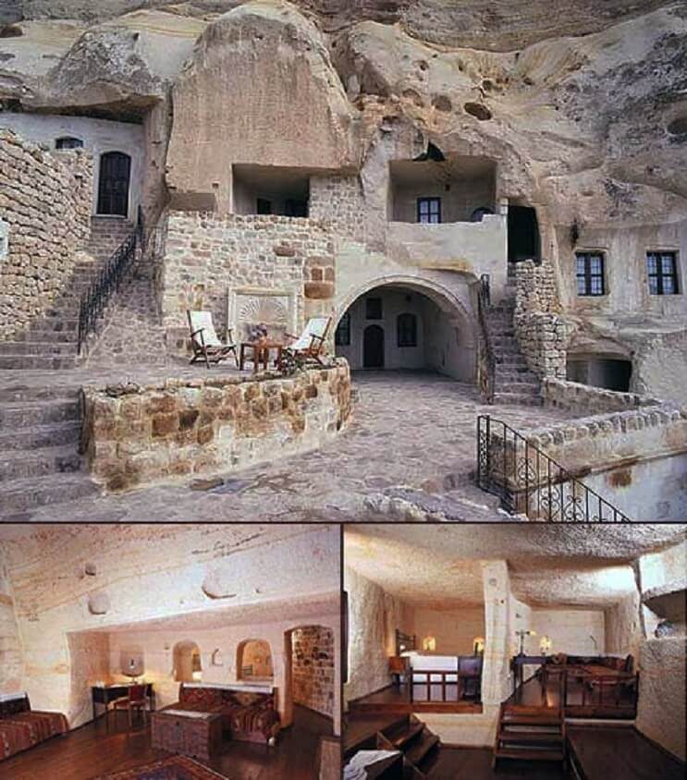
Kandovan Laleh
Rock Hotel.

Slide 54
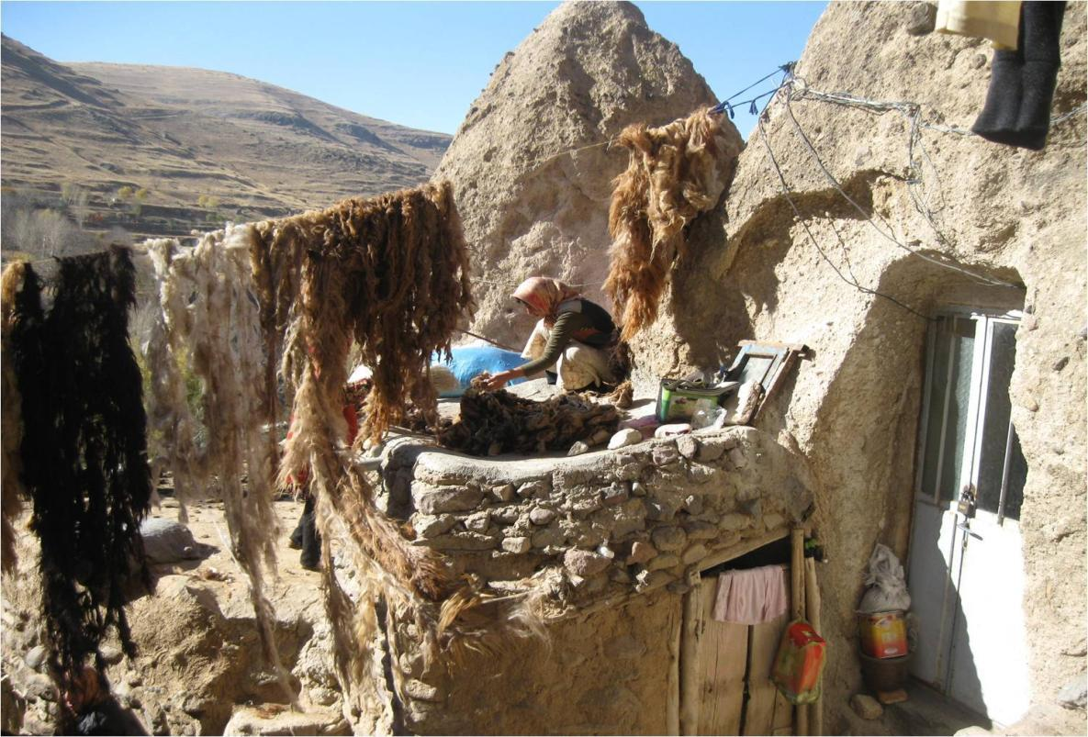

Slide 55
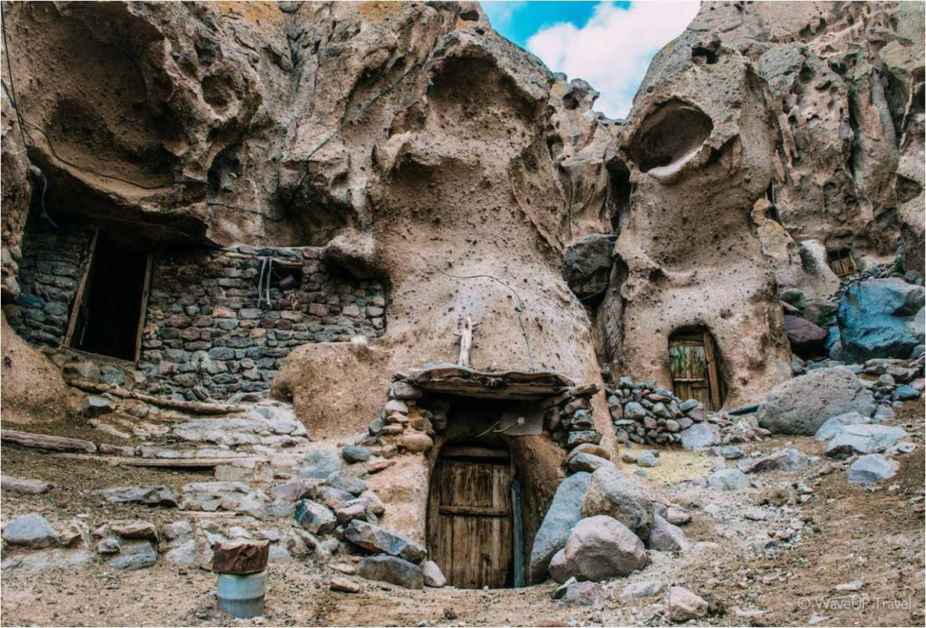

Slide 56


Slide 57


Slide 58


Slide 59


Slide 60


Slide 61


Slide 62


Slide 63

La leyenda cuenta que los primeros habitantes usaron el lugar primero como refugio al huir del ejército invasor, pero que con el tiempo convirtieron las rocas naturalmente talladas en su hogar permanente. El término troglodita que le atribuyen solo puede hacer referencia al lugar en el viven que son prácticamente como “cavernas”. Actualmente se observa que las casas han sido adaptadas con puertas de madera, ventanas y escaleras. Aunque las casas son bastantes sencillas tienen un encanto único.

Slide 64


Slide 65


Slide 66


Slide 67


Slide 68



Slide 69


Slide 70


Slide 71


Slide 72


Slide 73


Slide 74

Es increíble y muy admirable como el ser humano puede sacar provecho de nuestro entorno, en este caso de la naturaleza, y adaptarlo para que se convierta en un lugar habitable, sin necesidad de destruir.

Slide 76


UN FUERTE
ABRAZO,
QUE TENGAS
UN BUEN DIA
Hoy es viernes, 12 de agosto de 2016
Ahora mismo son las 10:51 h.

Slide 77







¿Te ha gustado?
Puedes ver más entrando
Aquí
Además puedes recibir powerpoints en tu correo electrónico suscribiéndote aquí:

